Slide 1

CHÀO MỪNG CÁC EM ĐẾN VỚI TIẾT HỌC

Slide 2

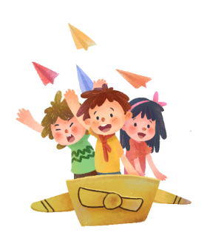



KHỞI ĐỘNG

Slide 3



GIẢI CỨU NHỮNG CHÚ CHIM
PLAY

Slide 4

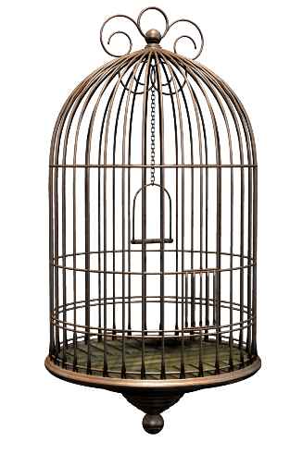




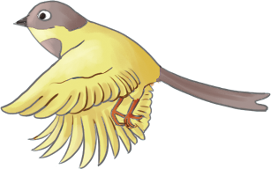
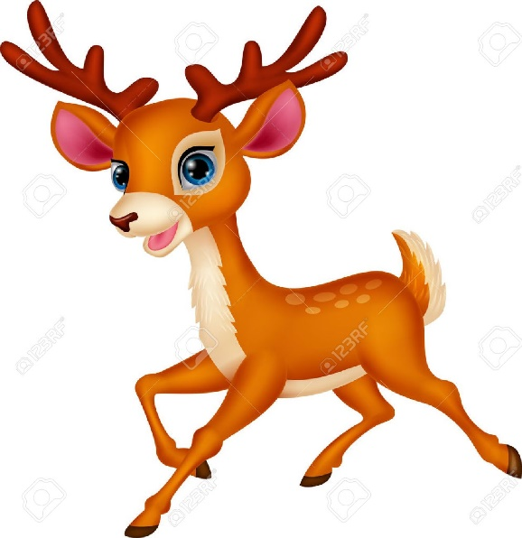
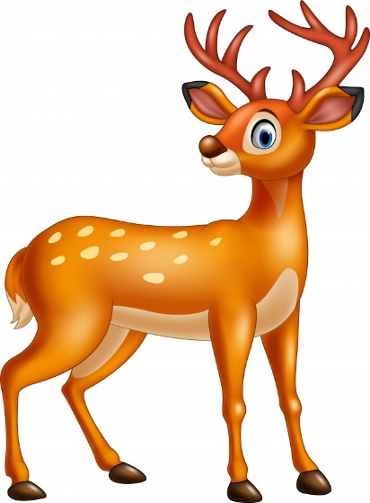

1
3
2
4
5

Slide 5





Tính:
$$\underline{−\begin{aligned} 473 \\ 392\end{aligned}}$$
?
A. 124
B. 181
C. 185
D. 192

Slide 6

Tính:
$$\underline{−\begin{aligned} 205 \\ 31\end{aligned}}$$
?
A. 165
B. 268
C. 174
D. 274

Slide 7

Tính:
$$\underline{+\begin{aligned} 463 \\ 7\end{aligned}}$$
?
A. 470
B. 472
C. 466
D. 570

Slide 8

Tính:
$$\underline{+\begin{aligned} 482 \\ 151\end{aligned}}$$
?
A. 633
B. 623
C. 533
D. 531

Slide 9

Tính:
$$\underline{−\begin{aligned} 460 \\ 151\end{aligned}}$$
?
A. 308
B. 307
C. 309
D. 316

Slide 10

LUYỆN TẬP CHUNG

Slide 11

Tiết 1

Slide 12

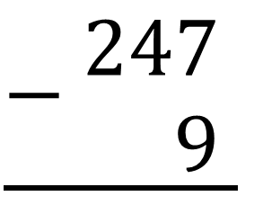
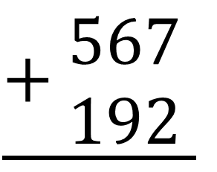
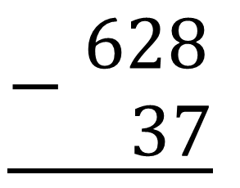
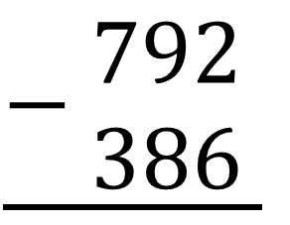
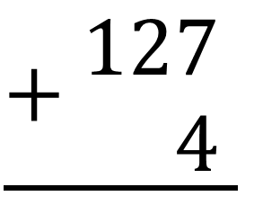
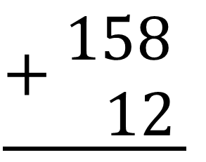
1
Tính:
$$\underline{+\begin{aligned} 567 \\ 192\end{aligned}}$$
$$\underline{+\begin{aligned} 158 \\ 12\end{aligned}}$$
$$\underline{+\begin{aligned} 127 \\ 4\end{aligned}}$$
759
170
131
?
?
?
$$\underline{−\begin{aligned} 792 \\ 386\end{aligned}}$$
$$\underline{−\begin{aligned} 628 \\ 37\end{aligned}}$$
$$\underline{−\begin{aligned} 247 \\ 9\end{aligned}}$$
406
591
238
?
?
?

Slide 13






2
Đặt tính rồi tính:
a) 126 + 268 687 + 91 186 + 5
$$\underline{+\begin{aligned} 126 \\ 268\end{aligned}}$$
$$\underline{+\begin{aligned} 687 \\ 91\end{aligned}}$$
$$\underline{+\begin{aligned}186 \\ 5\end{aligned}}$$
b) 825 – 408 536 – 66 224 – 8
$$394$$
$$778$$
$$191$$

Slide 14
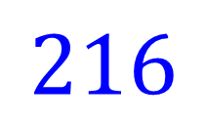
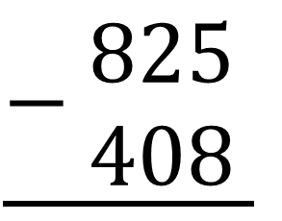
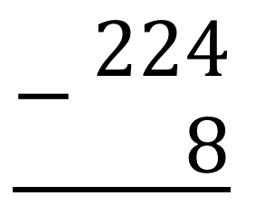
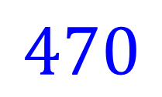
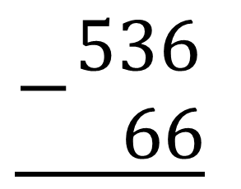
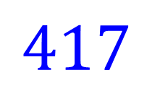
b) 825 – 408 536 – 66 224 – 8
$$\underline{−\begin{aligned} 825 \\ 408\end{aligned}}$$
$$\underline{−\begin{aligned}536 \\ 66\end{aligned}}$$
$$\underline{−\begin{aligned} 224 \\ 8\end{aligned}}$$
$$417$$
$$470$$
$$216$$

Slide 15

3
a) Tính nhẩm:
250
150 + 350 =
600
405 + 45 =
230 + 20 =
450
800
150
650 – 150 =
500
835 – 35 =
200 – 50 =

Slide 16
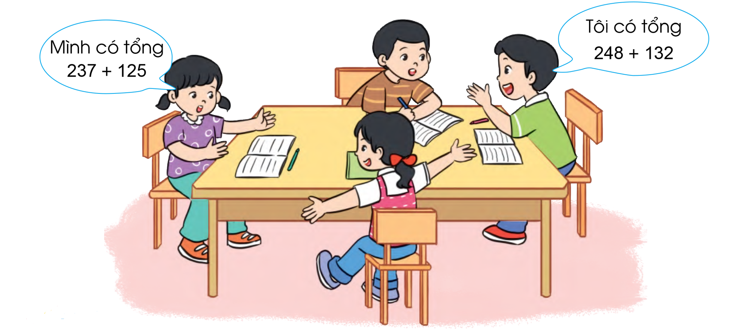
3
b) Trò chơi “Ai nhanh ai đúng”
Mỗi bạn viết hai số có ba chữ số nhỏ hơn 500 rồi tính tổng. Ai có tổng lớn hơn sẽ thắng cuộc.

Slide 17

Củng cố - Dặn dò

Slide 18


Tạm biệt và hẹn gặp lại

